Slide 1
Inclusione e personalizzazione nell’insegnamento delle STEAM
Grzegorz Karwasz
Professor in Experimental Physics
Lezione 1: Didattica, pedagogia, educazione
Parte II: Strategie educative
karwasz@fizyka.umk.pl

Slide 2
Motivazione: R + D Global shares
L’Europa deve darsi da fare!
http://ec.europa.eu/research/era/docs/en/facts&figures-european-commission-key-figures2008-2009-en.pdf

Slide 3
L’interesse per la fisica e chimica nella scuola media in Inghilterra casca a picco
nei primi due anni d’insegnamento

Slide 4
UE (2007): Rocard’s Report
New pedagogy (!)

Slide 5
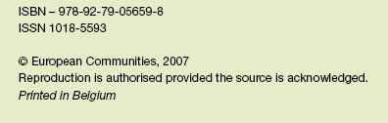
EU (2007) „Rocards’ Report”

Slide 6
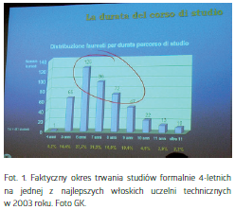
„Nowy uniwersytet potrzebny od zaraz”
- Cambio del sistema dell’insegnamento (sistema di Bologna)
- Azioni per alzare il livello di conoscenze STEM nella scuola

Slide 7
1. EU Treaty (2010)

Slide 8
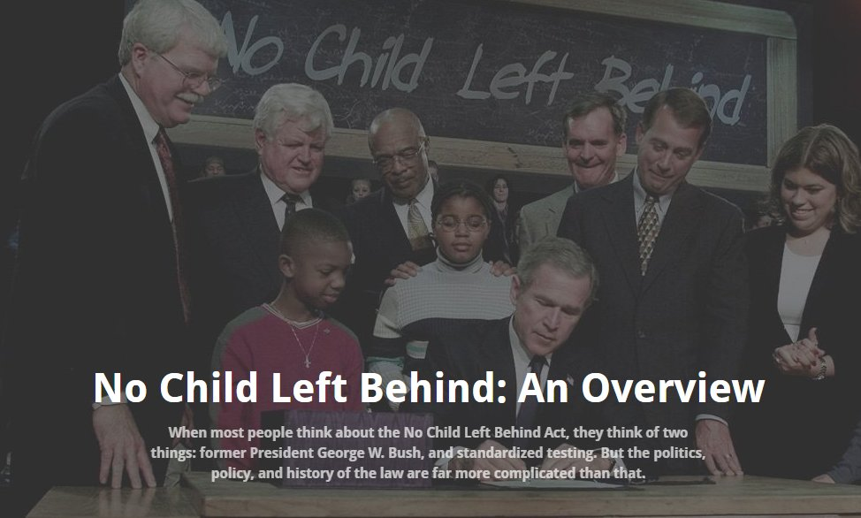
USA: no student left behind
http://www.edweek.org/ew/section/multimedia/no-child-left-behind-overview-definition-summary.html
S. Goldman (1999): teaching that includes active involvement of pupils,
previously reserved only for selected schools, become available to all.

Slide 9
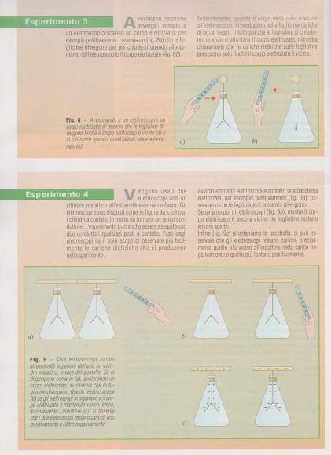
Elettrostatica
(Troppo) dettagliato percorso
sperimentale (anzi, storico)
senza deduzione
„Troppa esemplificazione
porta all’infantilismo”

Slide 10
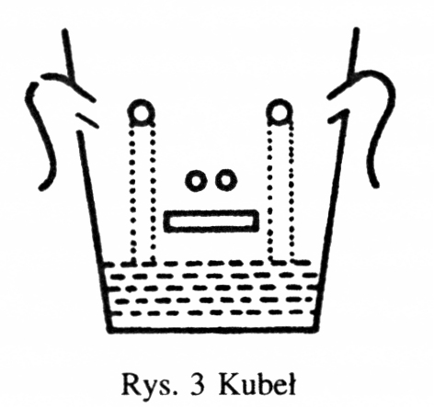
Karl Popper: Teoria della mente come il cestino
„Nostri sensi sono la sorgente della nostra sapienza – sono le sorgenti, o i canali d’entrata alla nostra mente. A questa teoria avevo dato il nome «teoria del cestino mentale. Questa teoria è illustrata in modo migliore dal disegno qua sotto.
„La nostra mente è un cestino inizialmente vuoto o quasi vuoto, al quale, attraverso i nostri sensi (oppure attraverso un imputo chiamato scuola) entra il materiale che li si accumula e subisce un processo di digestione.
Karl Popper, Scienza oggettiva. Teoria evoluzionista della epistemologia.

Slide 11
Edgar Morin: la sfida del complesso
C’è un’inadeguatezza sempre più ampia, profonda e grave tra i nostri saperi disgiunti, frazionati, suddivisi in discipline da una parte, e realtà o problemi sempre più polidisciplinari, trasversali, multidimensionali, transnazionali, globali planetari dall’altra.
Gli sviluppi caratteristici del nostro secolo e della nostra era planetaria ci mettono di fronte, sempre più spesso e sempre più ineluttabilmente, alle sfide della complessità.
Di fatto l’iperspecializzazione impedisce di vedere il globale (che si frammenta in particelle) così come l’essenziale (che si dissolve). Ora, i problemi essenziali non sono mai frammentari, e i problemi globali sono sempre più essenziali.
Nello stesso tempo, la separazione delle discipline rende incapaci di cogliere «ciò che è tessuto insieme», cioè secondo il significato originario del termine, il complesso.
Come hanno scritto Aurelio e Daisaku Ikeda: «L’approccio riduzionista, che consiste nel fare riferimento a una sola serie di fattori per definire la totalità del problemi posti dalla crisi multiforme che attualmente stiamo attraversando, più che una soluzione è il problema stesso». (p.6)
In queste condizioni, i giovani perdono le loro attitudini naturali a contestualizzare i saperi e a integrarli nei loro insiemi.
Dietro alla sfida del globale e del complesso si nasconde un’altra sfida, quella dell’espansione incontrollata del sapere. L’accrescimento ininterrotto delle conoscenze edifica una gigantesca torre di Babele, rumoreggiante di linguaggi discordanti. La torre ci domina perché noi non possiamo dominare i nostri saperi. Eliot diceva: ”Dov’è la conoscenza che periamo nell’informazione?”
[…] Non riusciamo e integrare le nostre conoscenze per indirizzare le nostre vite. Da ció emerge il senso della seconda parte della frase di Eliot: „ Dov’è la saggezza che perdiamo nella conoscenza?”

Slide 12
Edgar Morin: lo svantaggio di super-specializzazione
Gli sviluppi disciplinari delle scienze non hanno portato solo i vantaggi della divisione del lavoro, hanno portato anche gli inconvenienti della super-specializzazione, della compartimentazione e del frazionamento del sapere. Non hanno prodotto solo conoscenza e delucidazione, ma anche ignoranza e cecità.
Invece di opporre correttivi a questi sviluppo, il nostro sistema d’insegnamento obbedisce loro. Ci insegna, a partire delle scuole elementari, a isolare gli oggetti (dal loro ambiente), a separare le discipline (piuttosto che a riconoscere le loro solidarietà), a disgiungere i problemi, piuttosto che a collegare e a integrare. Ci ingiunge di ridurre il complesso al semplice, cioè di separare ciò che è legato, di scomporre e non di comporre, di eliminare tutto ciò che apporta disordini e contraddizioni nel nostro intelletto.
In queste condizioni, i giovani perdono le loro attitudini naturali a contestualizzare i saperi e a integrarli nei loro insiemi. (p.7)

Slide 13
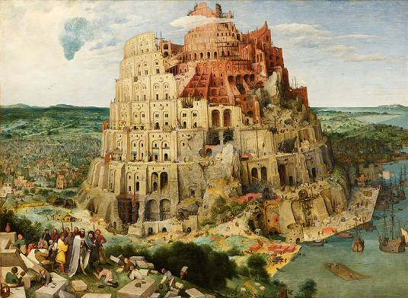
Edgar Morin: „dov’è la saggezza?”
Dietro alla sfida del globale e del complesso si nasconde un’altra sfida, quella dell’espansione incontrollata del sapere. L’accrescimento ininterrotto delle conoscenze edifica una gigantesca torre di Babele, rumoreggiante di linguaggi discordanti. La torre ci domina perché noi non possiamo dominare i nostri saperi. Eliot diceva: ”Dov’è la conoscenza che periamo nell’informazione?”
Di più, come abbiamo detto, le conoscenze frammentate servono solo per utilizzazioni tecniche. Non riescono a coniugarsi per nutrire un pensiero che possa considerare la condizione umana, in seno alla vita, sulla Terra, nel mondo, e che possa affrontare le grandi sfide del nostro tempo. Non riusciamo e integrare le nostre conoscenze per indirizzare le nostre vite. Da ciò emerge il senso della seconda parte della frase di Eliot: „Dov’è la saggezza che perdiamo nella conoscenza?” (p.9)

Slide 14
Le tre funzioni cognitive
Interrogarsi
Capire
Divertirsi
Ludica: Che beeello! [Musei di scienza]
Didattica: Ma, come semplice! [Scuola]
Scientifica: Oh Dio! Non capisco niente! [Universita’]
Attualmente le tre funzioni (nella scuola, all’universita’ etc.)
sono disgiunte
G. Karwasz, J. Kruk, Introduzione alla didattica interattiva, Ed. Sci. UMK, 2011 (in polacco)

Slide 15

„Construttivismo”
Raporto TALIS, OECD, 2011
La scuola Italiana, secondo l’esperto Europeo (GK) e’ tra le migliori in Europa.
L’unica statistica, dove l’Italia rimane dopo paesi meno rinomati, e’ sull’approccio
costruttivista.

Slide 16


Due concetti didattici (GK)
1. Iper-costruttivismo
Lago di Ledro (TN)
Per insegnare non ho bisogno di nessun libro ne dispositivo: la mia classe già sa tutto. Basta individuare, chi nella classe lo sa. (E l resto sa lo zio google).
Jerome Bruner: „quando l’allievo da’ una risposta sbagliata, probabilmente ha risposto a un’altra domanda (i.e. non ha capito la domanda, o quella ricevuta era troppo difficile per lui)
La lezione come in percorso sulle palatite .

Slide 17
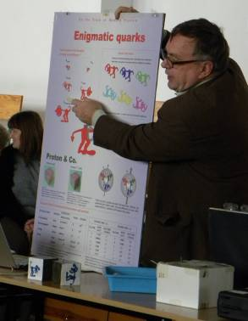
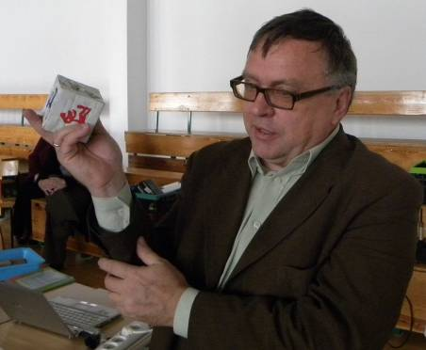

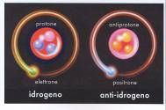
Strategies for Cognitive Pedagogy: Neo-realism
Nel mondo «virtuale» un vero oggetto da toccare diventa una prelibatezza
Tutto che si può mostrare, bisogna mostrare, e anche di più.
E’ un valore di autenticita’: imparare provando, con le mani proprie (non per „sentito dire”)

Slide 18
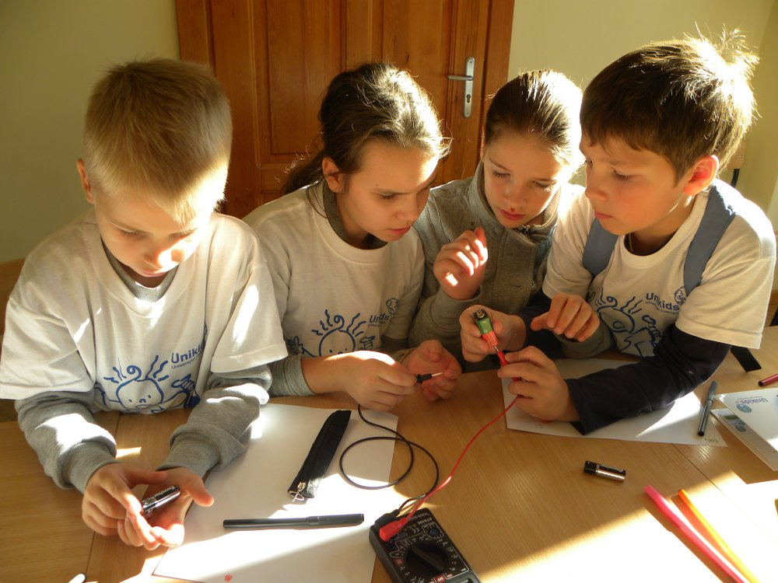
Iper-costruttivismo ↔ pedagogia
Divisione di compiti e l’auto-organizzazione

Slide 19
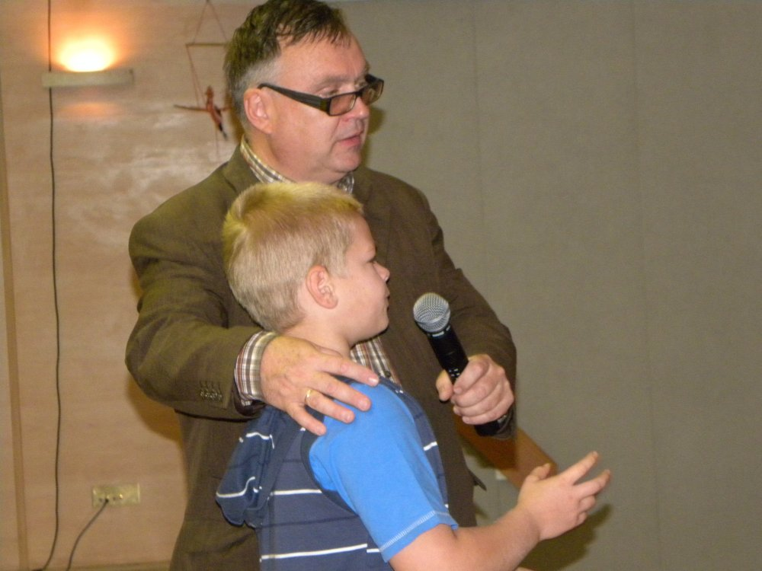
Iper-costruttivismo ↔ pedagogia
Spettro dell’autismo (?):
«ti do tutto il tempo che vuoi»

Slide 20
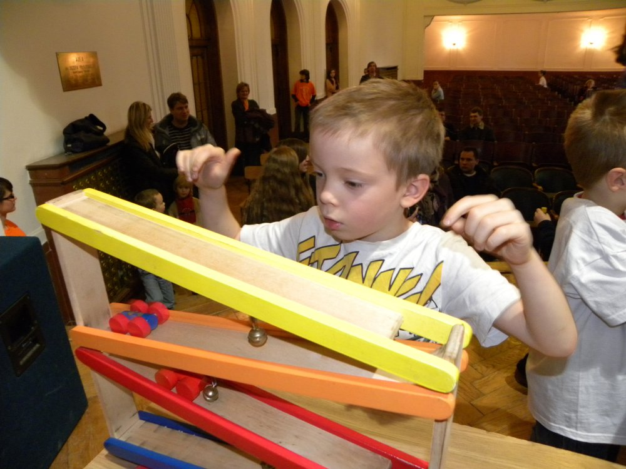
Iper-costruttivismo ↔ pedagogia
Spettro dell’autismo (?):
«prova quanto vuoi!»

Slide 21
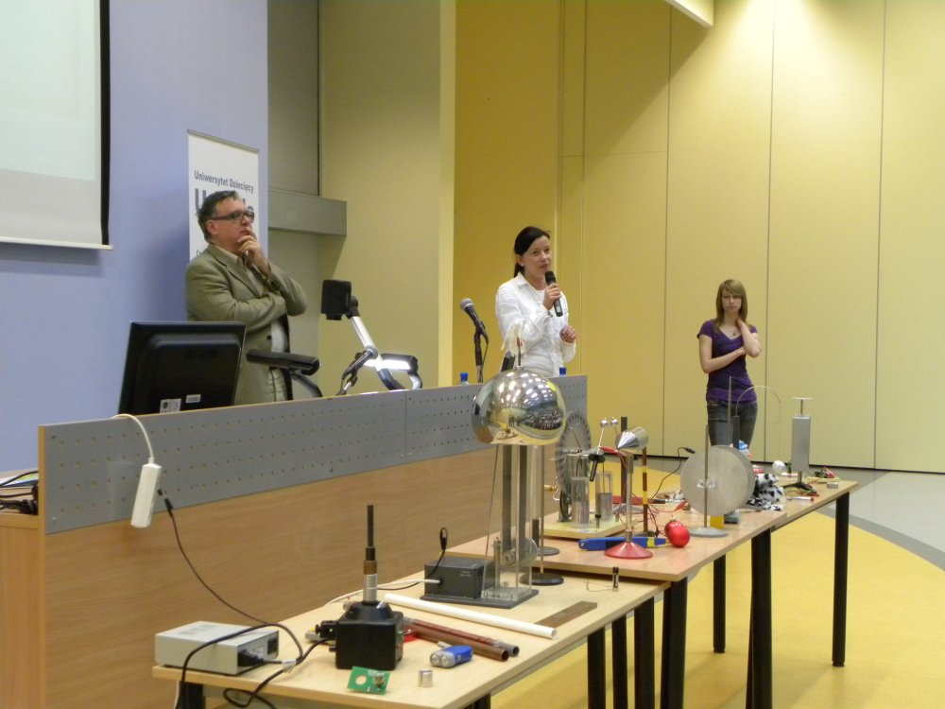
Università per bambini UniKids
– lo spettatore molto esigente
«Elettrone, cioè ambra» G. Karwasz, 2012, Lublino
Preparazione di scenari e esperimenti

Slide 22
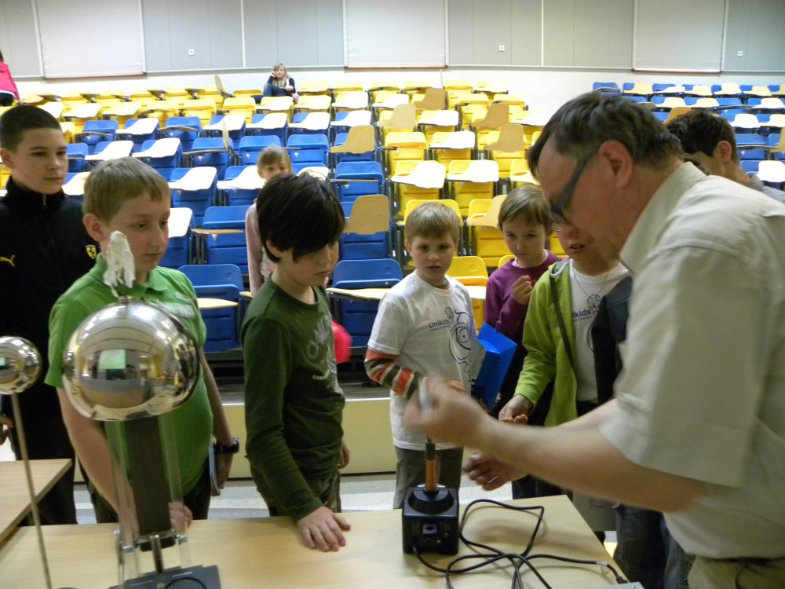
Università per bambini UniKids
– lo spettatore molto esigente
«Elettrone, cioè ambra» G. Karwasz, 2012, Lublino
Libertà di partecipazione in qualsiasi momento

Slide 23
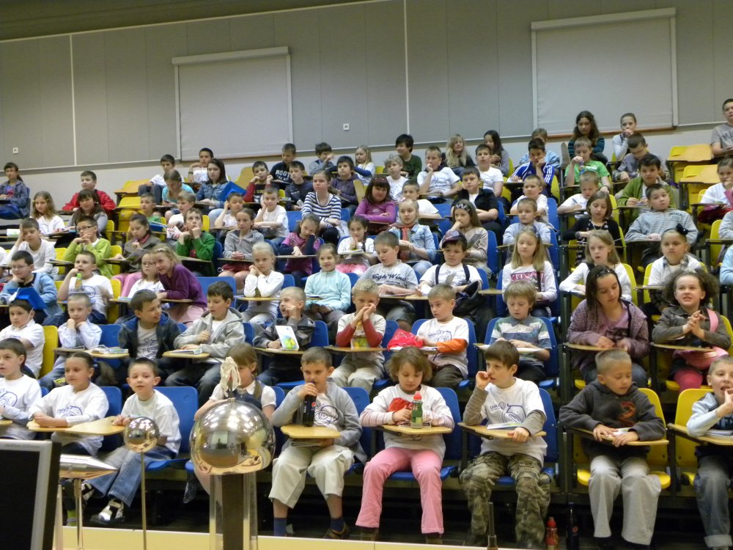
Università per bambini UniKids
– lo spettatore molto esigente
«Elettrone, cioè ambra» G. Karwasz, 2012, Lublino
Una narrazione più semplice che si può, e ancora più semplice

Slide 24
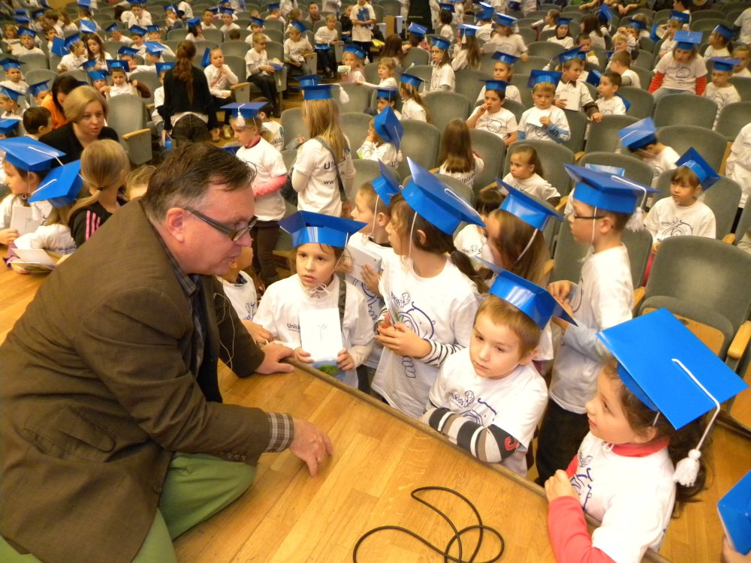
Università per bambini UniKids
– lo spettatore molto esigente
Tutte le domande ricevono la risposta

Slide 25
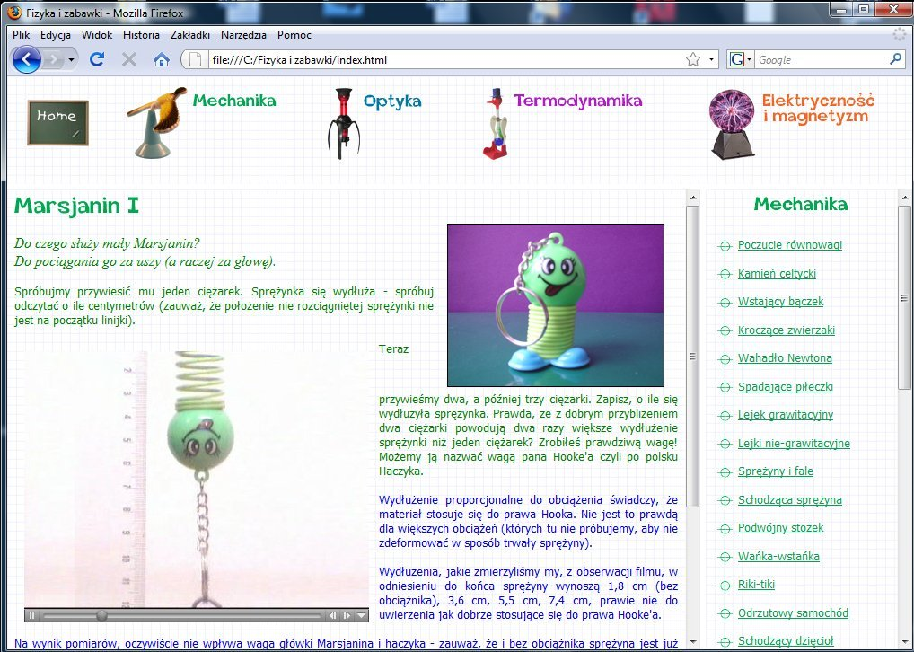
Il mondo di oggetti reali (e loro «riflessioni» virtuali)
G. Karwasz i in. „Fizyka i zabawki” PAP Słupsk, 2004

Slide 26
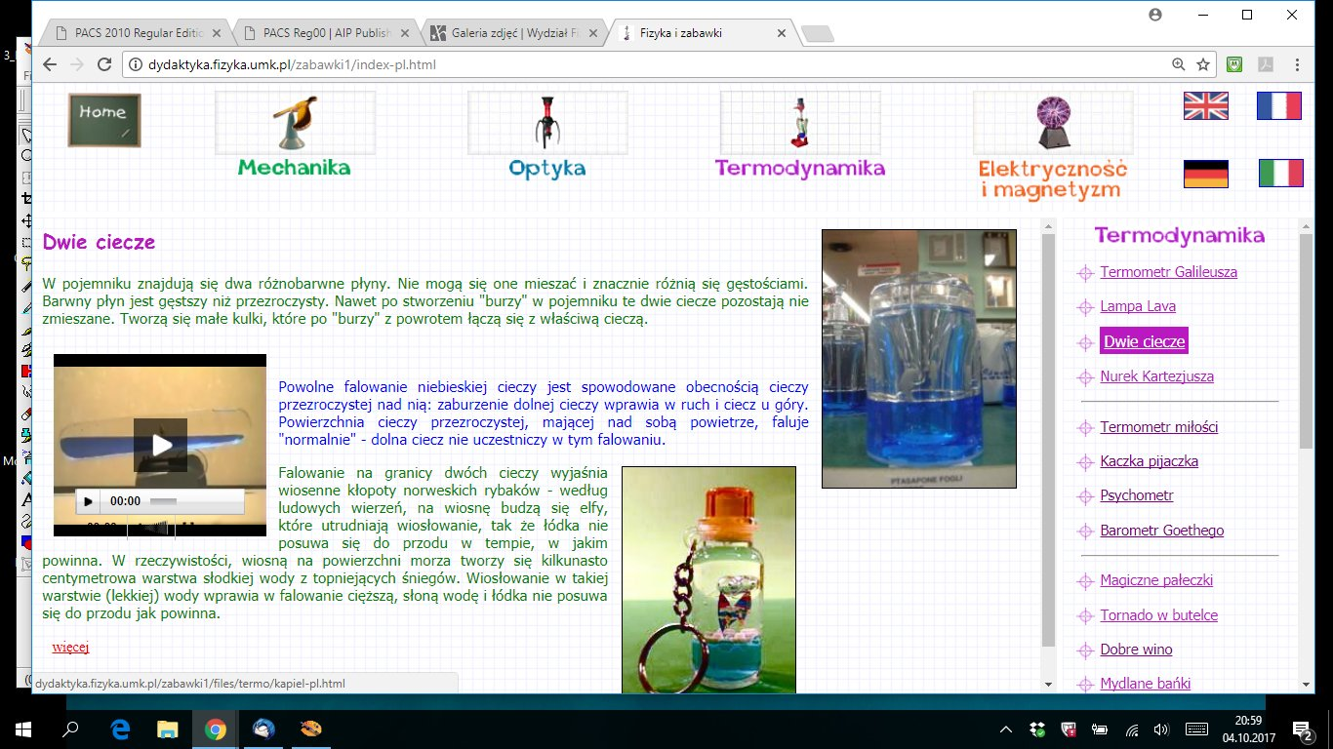
Agganciare l’attenzione («adescare»), e poi proseguire («tirare»)

Slide 27

Neo-realismo
Tutto può essere mostrato, e con i metodi («mezzi»)) molto variegati

Slide 28
«La didattica»
La didattica non è una scienza (e prassi) dell’insegnare ed imparare
La didattica è una scienza (e prassi) capace di individuare (e risolvere) i problemi nel percorso d’insegnamento e dello studio
Didattica innovativa:
digitale, interdisciplinare, personalizzata
(sorprendente, innovativa, innaspettata)

Slide 29
Pedagogical Contents Knowledge
Lee Shulman (1987)

Slide 30
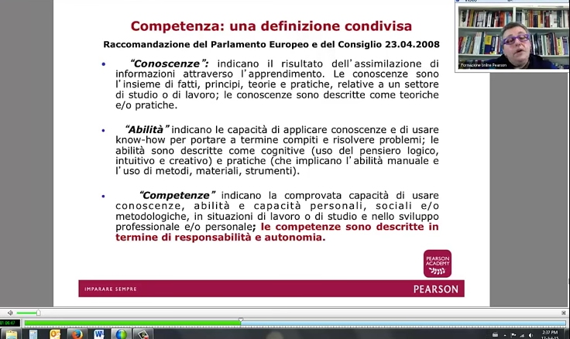
Creare cv didattico via le competenze
https://www.youtube.com/watch?v=0DpkqGFVSjw
Franca Da Re: Webinar "Costruzione del curricolo per competenze "
I.C. Volta Mandello del Lario

Slide 31
Piero Crispiani: „Didattica cognitivista”
Una concezione attiva e plastica della mente (pensiero, intelligenza, processi cognitivi) e delle sue espressioni (cultura, linguaggi, comportamenti) costituisce lo sfondo di consapevolezze sulle quali ricucendo le più fondate connessioni scientifiche con il razionalismo filosofico per un verso ed il cognitivismo psicologico per l’altro, nella seconda metà del ‘900 prende forma una visione tendenzialmente nuova sia del lavoro mentale che delle procedure educative e terapiche.
Tali espressioni veicolano luoghi teorici nel segno della complessità, pluralità, imprevedibilità, produttività, protagonismo e responsabilità, che si congiungono in una pratica dell’educazione, dell’insegnamento dell’organizzazione didattica che meglio si configura in riferimento ad un insieme di paradigmi che esibiscono un unitario collante nella valorizzazione dell’attività mentale autentica ed individuale del soggetto pensante. (p.11)
Grazie per il momento!

